Slide 1

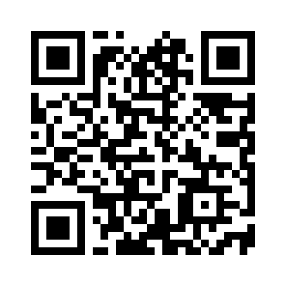
Mår du psykiskt dåligt?
- få behandling med KBT via nätet
✓ Behandling när det passar dig
✓ Stöd av legitimerad psykolog
✓ För patienter i hela Sverige
✓ Anmäl dig själv via 1177.se
Vi behandlar bland annat depression, paniksyndrom, social ångest, oro, hälsoångest, sömnproblem, IBS,
OCD och dysmorfofobi.
Läs mer på internetpsykiatri.se

